Slide 1





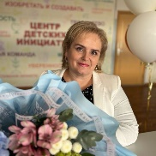

Вовлечение обучающихся
в социально-значимую деятельность
как средство профилактики
деструктивного поведения
Бабич Светлана Юрьевна, директор МБОУ «Лицей №11» г. Россоши Воронежской области

Slide 2
Система работы
МБОУ «Лицей №11» г.Россоши
по профилактике
деструктивного поведения обучающихся
через вовлечение
в социально-значимую деятельность

Slide 3
Деструктивное поведение
разрушительное поведение, направленное как на себя, так и на окружающих. Это поведение, формируемое под влиянием социальной и культурной среды, направленное на разрушение материальных вещей, принятых норм и правил
Профилактика
деструктивного поведения
основана на социализации несовершеннолетних, формировании у них нравственных качеств субъектов социальных отношений
Институтом социализации детей являются
семья и школьная среда

Slide 4

Модуль
«Профилактика и безопасность»
Организация безопасной и комфортной среды.
Предупреждение всех видов отклоняющегося поведения детей и подростков.
Организация работы с родительской общественностью.
Изучение возможных рисков безопасности и ресурсов повышения безопасности.
Организация психолого-педагогической и коррекционно- воспитательной работы с обучающимися групп риска.
Поддержка и сопровождение обучающихся и их семей, оказавшихся в трудной жизненной ситуации.

Slide 5


Модуль имеет ценностную
и содержательную связь с другими разделами
ПРОГРАММЫ ВОСПИТАНИЯ
Уклад образовательной организации
Внеурочная деятельность/урочная деятельность
Классное руководство
Основные школьные дела
Внешкольные мероприятия
Взаимодействие с родителями
Самоуправление
Социальное партнерство

Slide 6
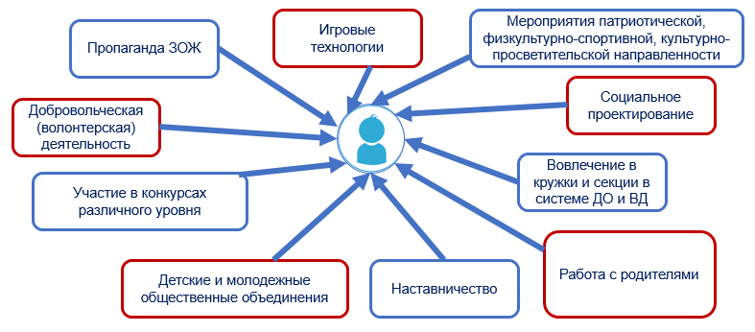
Эффективные практики
организации личностно-ориентированного
воспитательного пространства для несовершеннолетних

Slide 7
Система детских общественных объединений
МБОУ «Лицей №11» г.Россоши
В рамках
ВНЕУРОЧНОЙ ДЕЯТЕЛЬНОСТИ
ВПО «Юнармеец»
ЮИД
Добровольческие
(волонтерские) отряды
Научные общества
обучающихся
ЭКОлята
«Орлята России»
В рамках
ДОПОЛНИТЕЛЬНОГО ОБРАЗОВАНИЯ
Школьный театр
Школьный спортивный клуб
Школьный музей
Юные динамовцы
Школьные хоровые
и танцевальные коллективы
Воспитательная инфраструктура ОО
Школьные МЕДИА
Ученическое
самоуправление
Общероссийское движение
«Большая перемена»
Первичная ячейка РДДМ «Движение ПЕРВЫХ»
В 2026-2027 учебном году в 100 % охват обучающихся

Slide 8
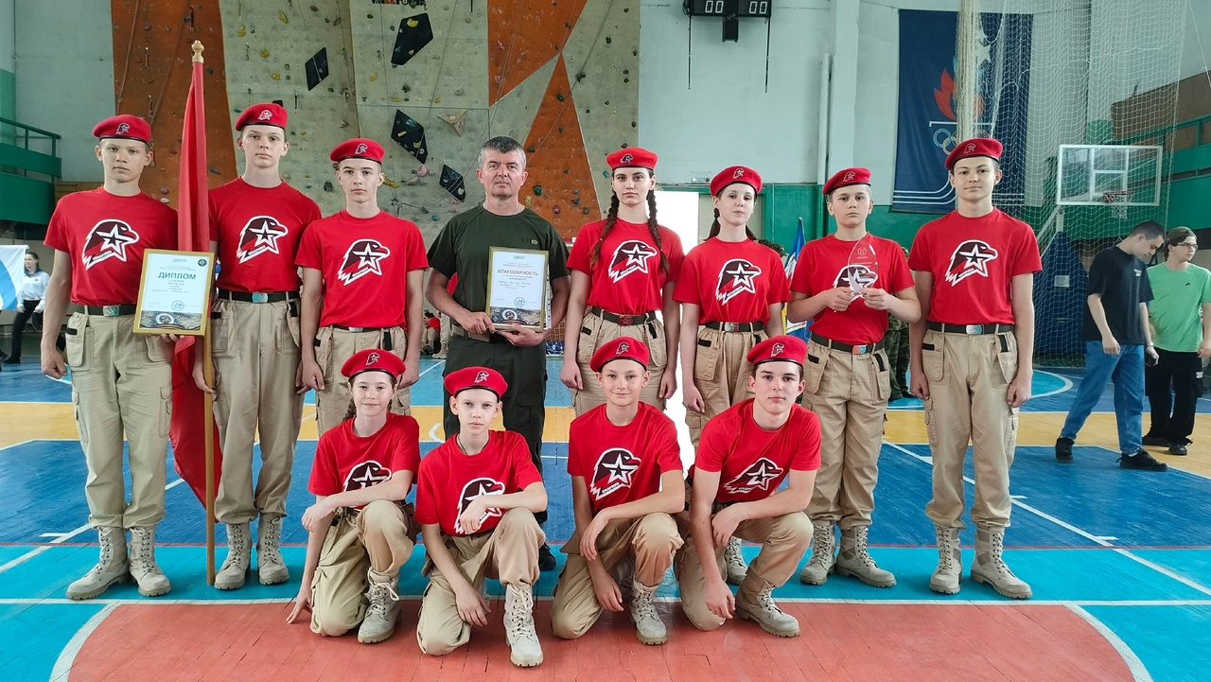
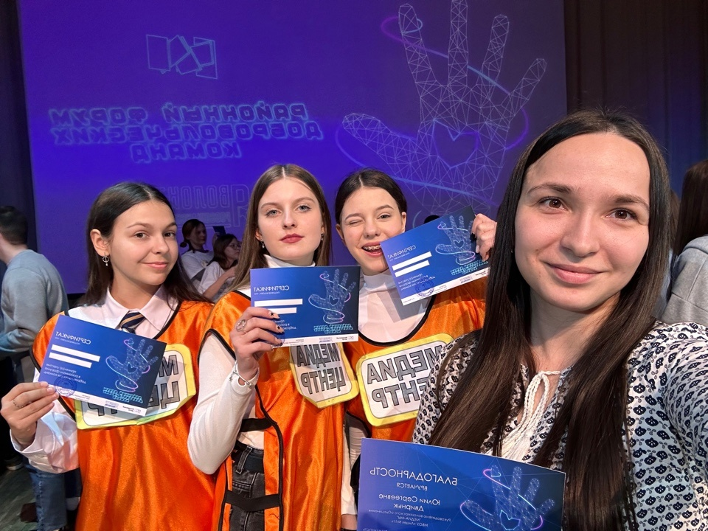
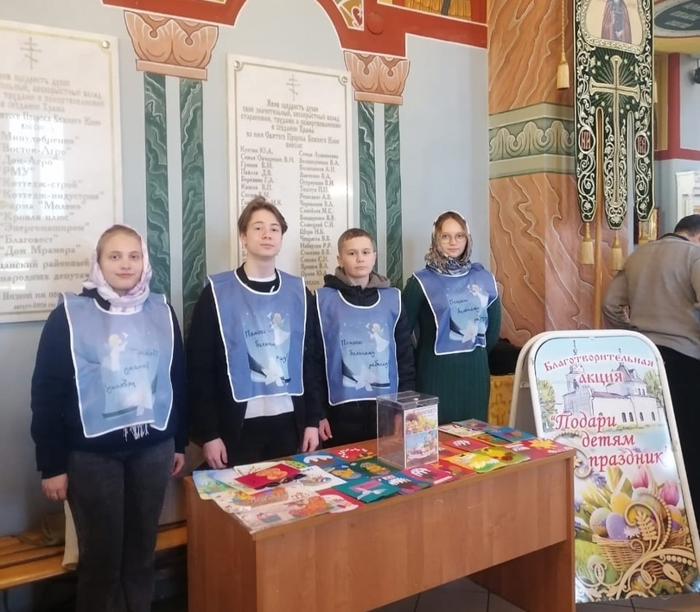
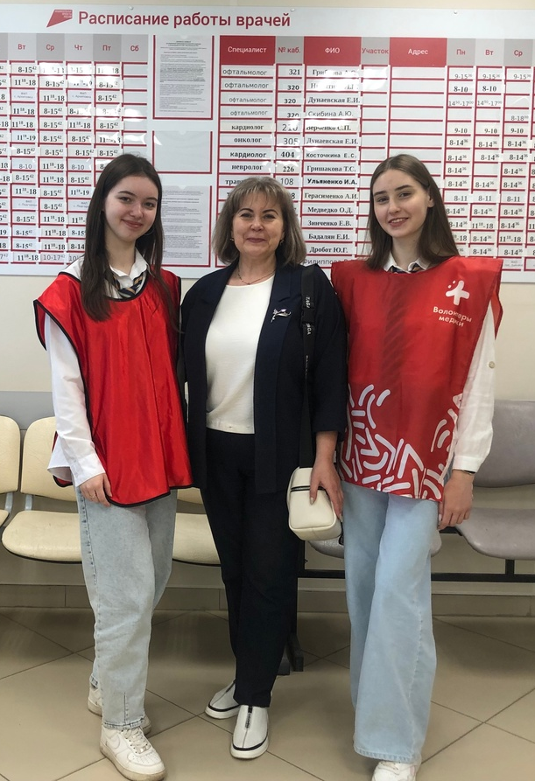
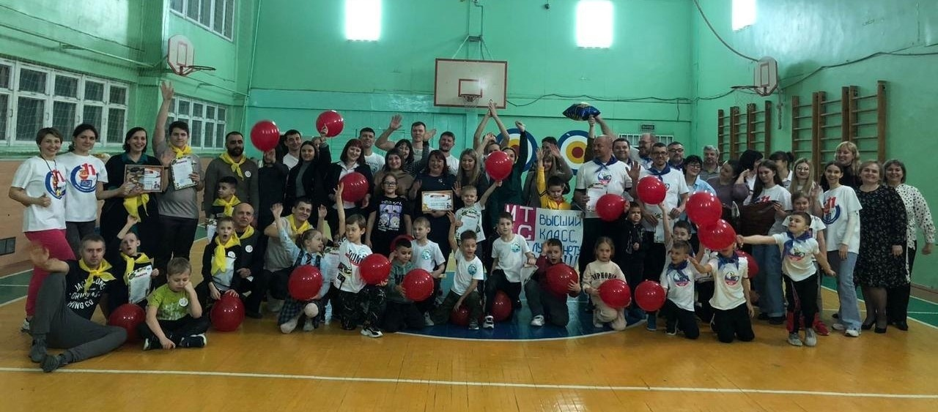

Slide 9
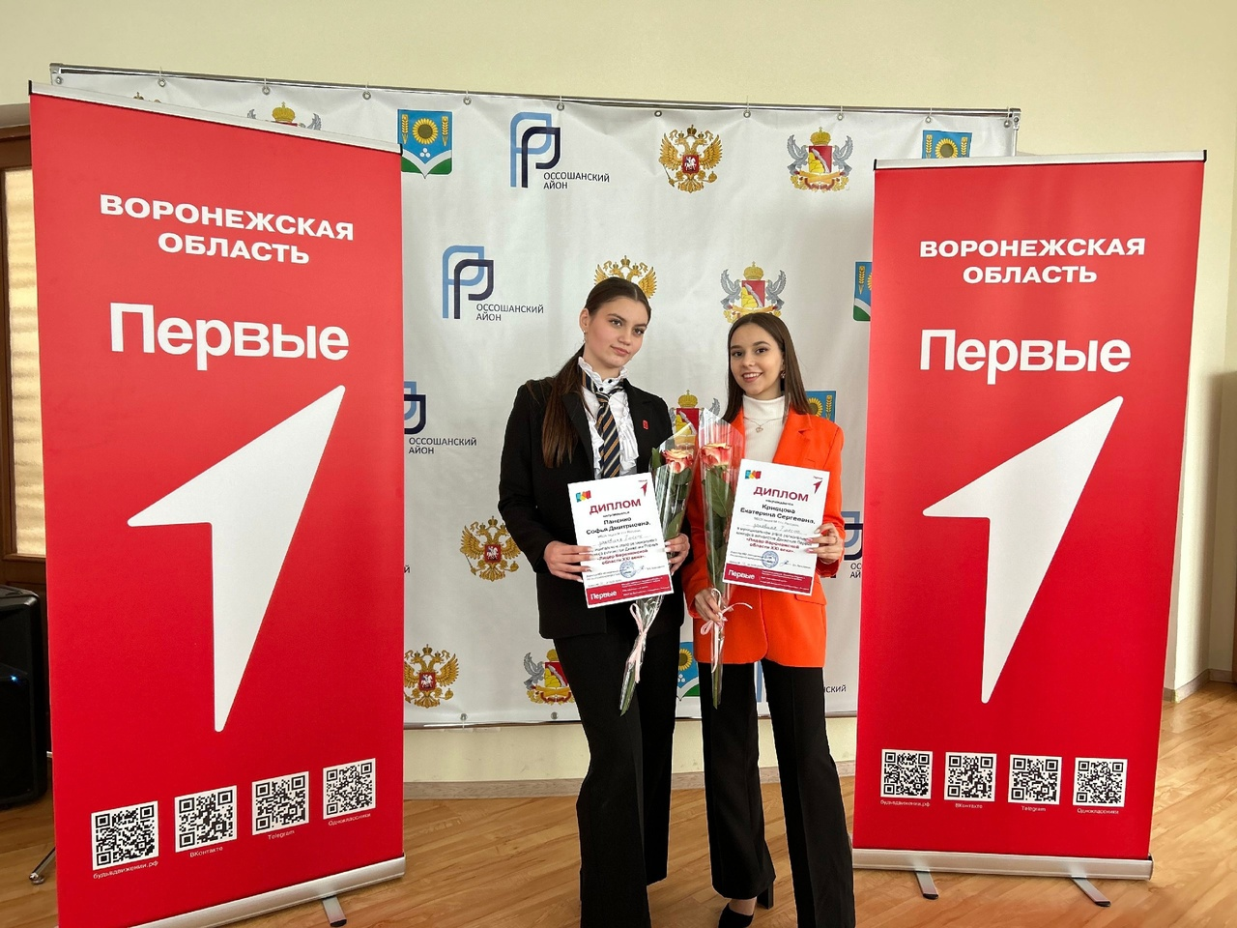
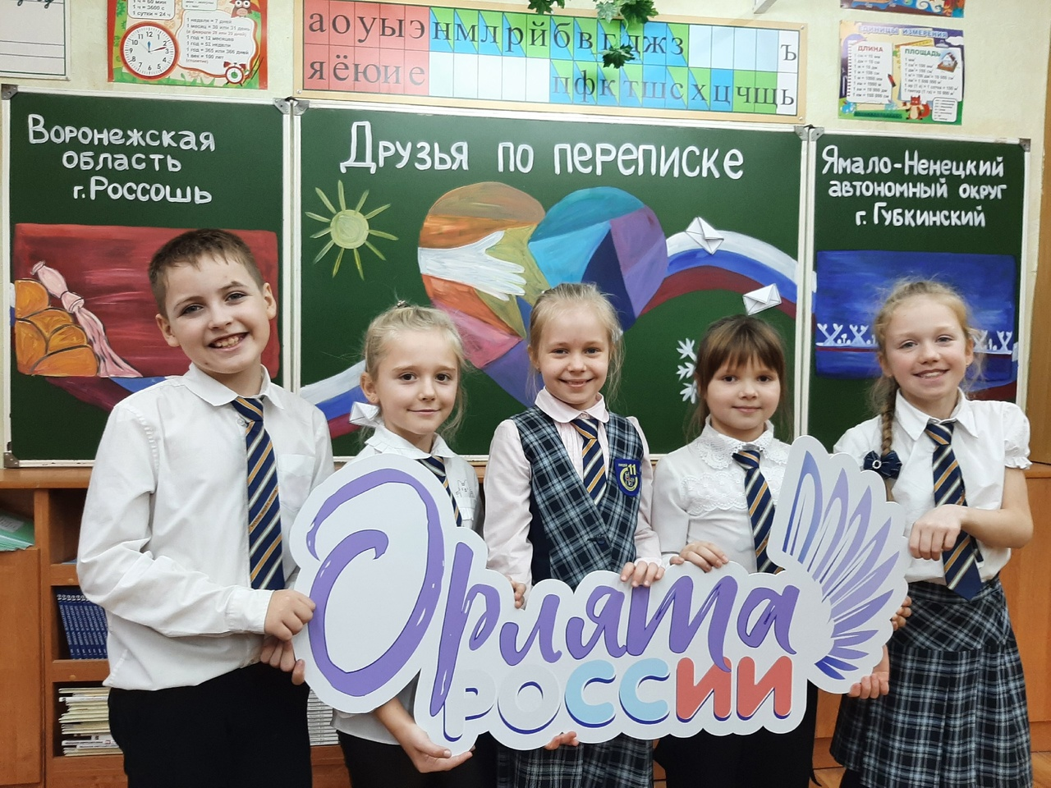
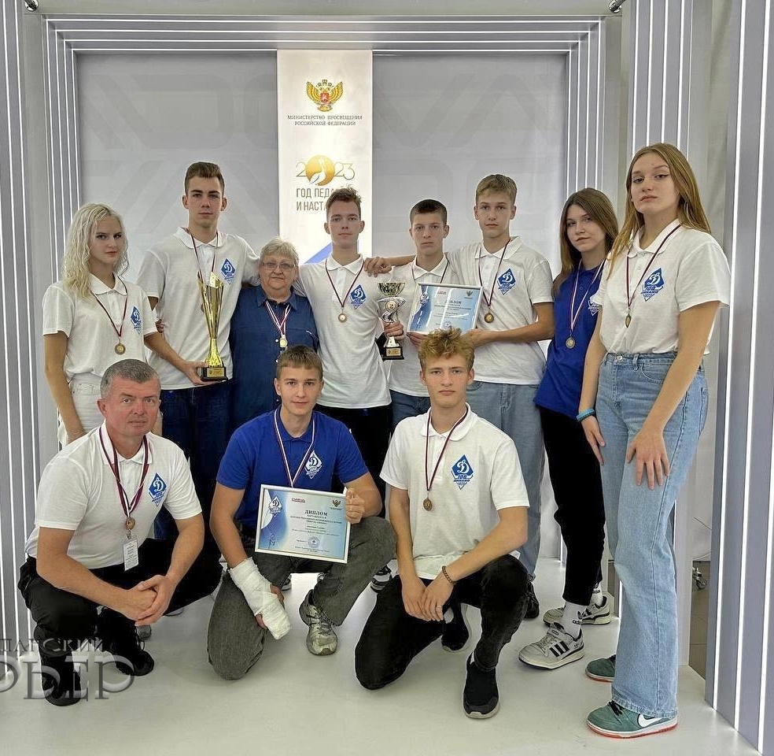
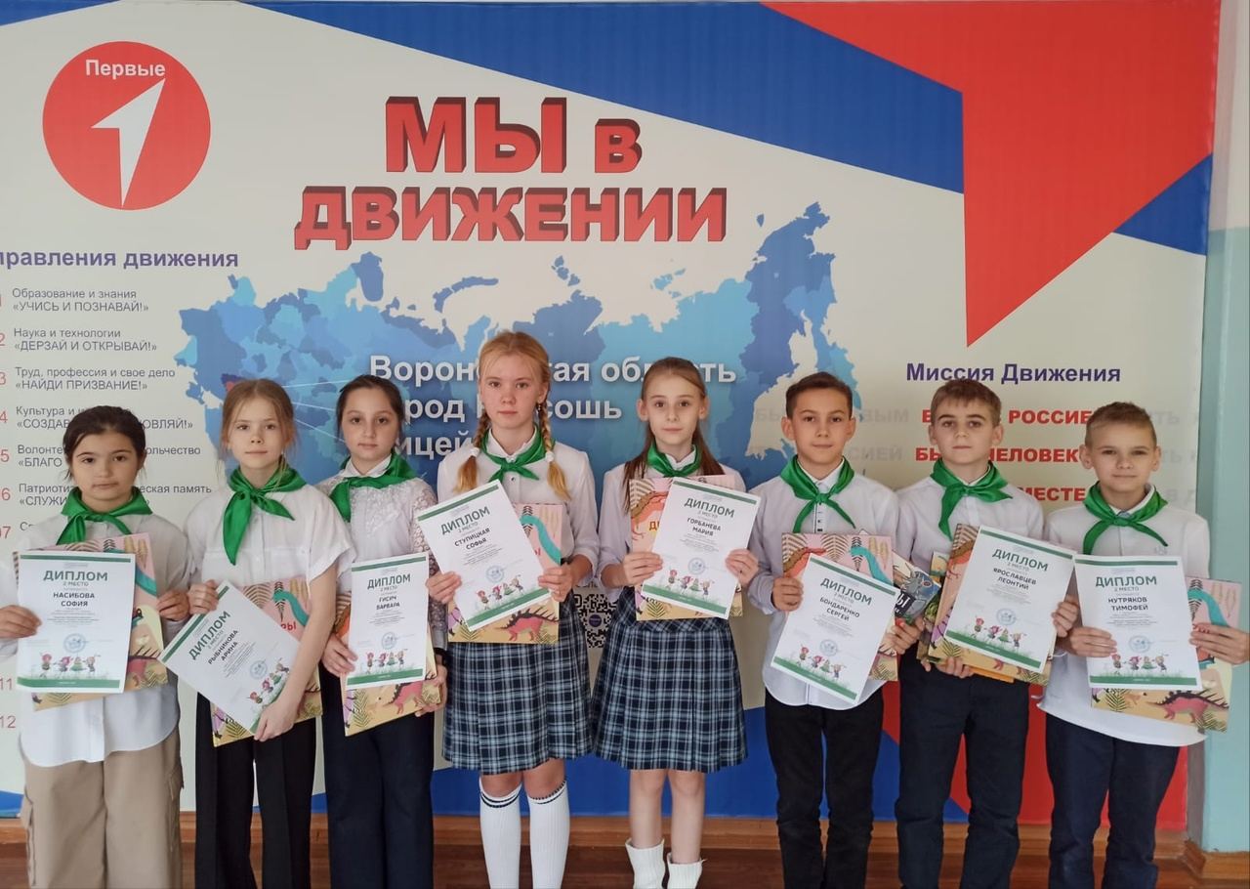
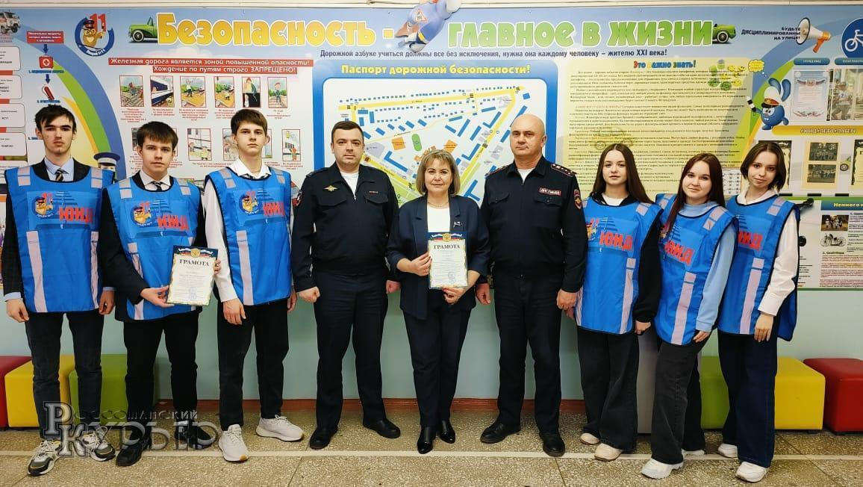
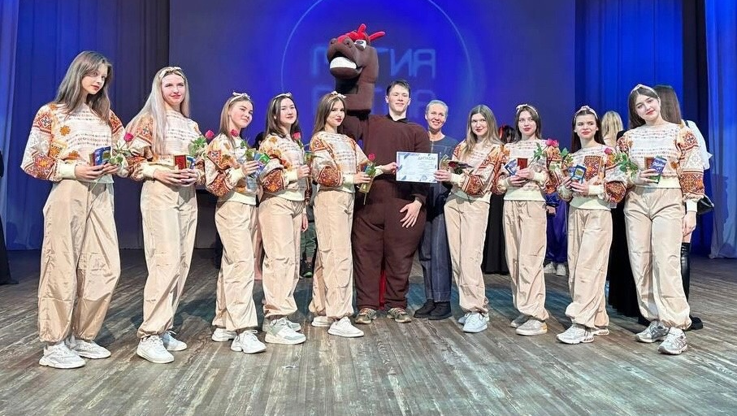

Slide 10
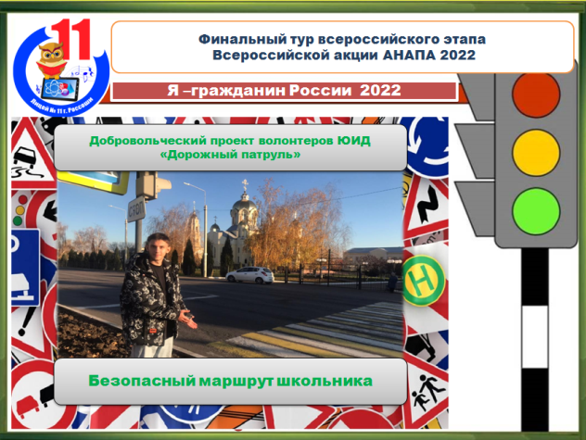
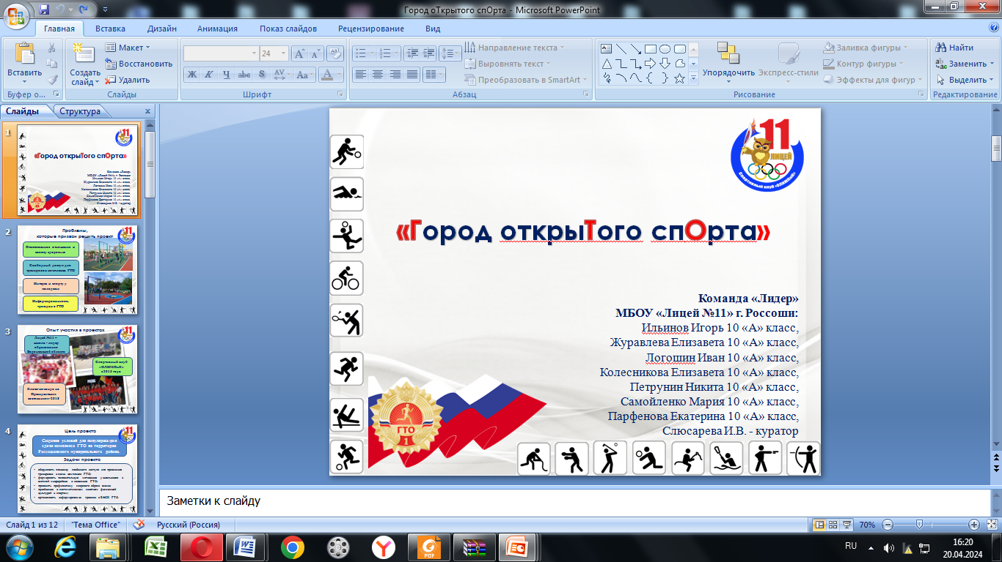
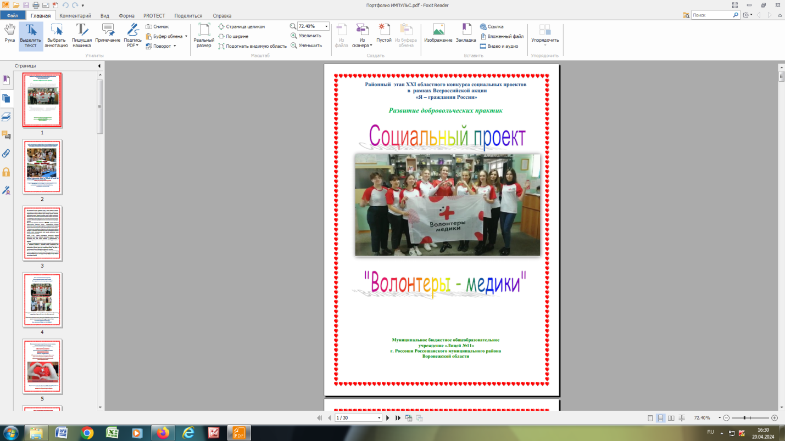

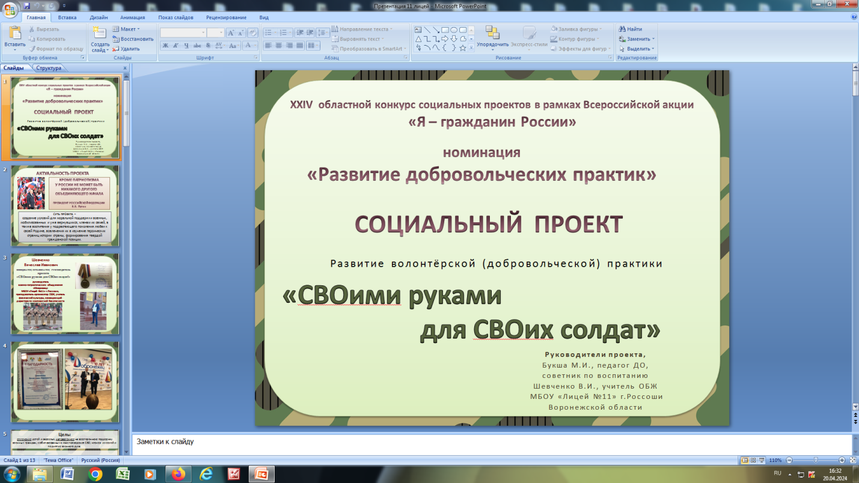
Детские социальные проекты
МБОУ «Лицей №11» г.Россоши

Slide 11
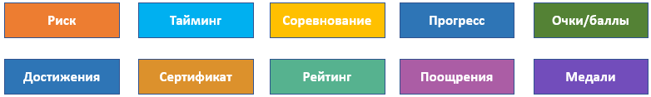
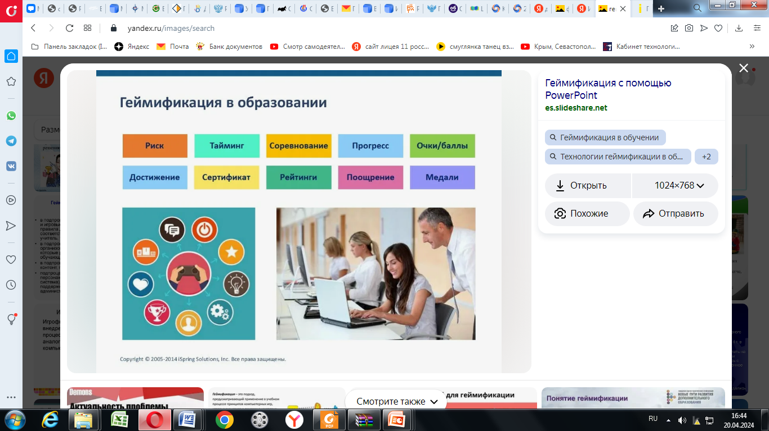

Игровые механики
в неигровом контексте

Slide 12


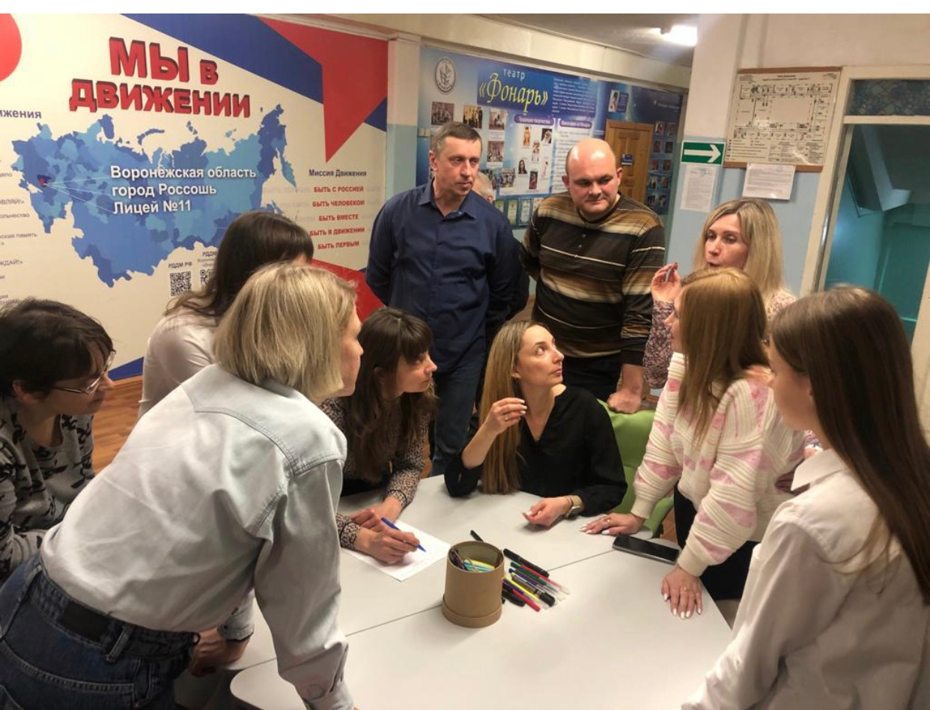
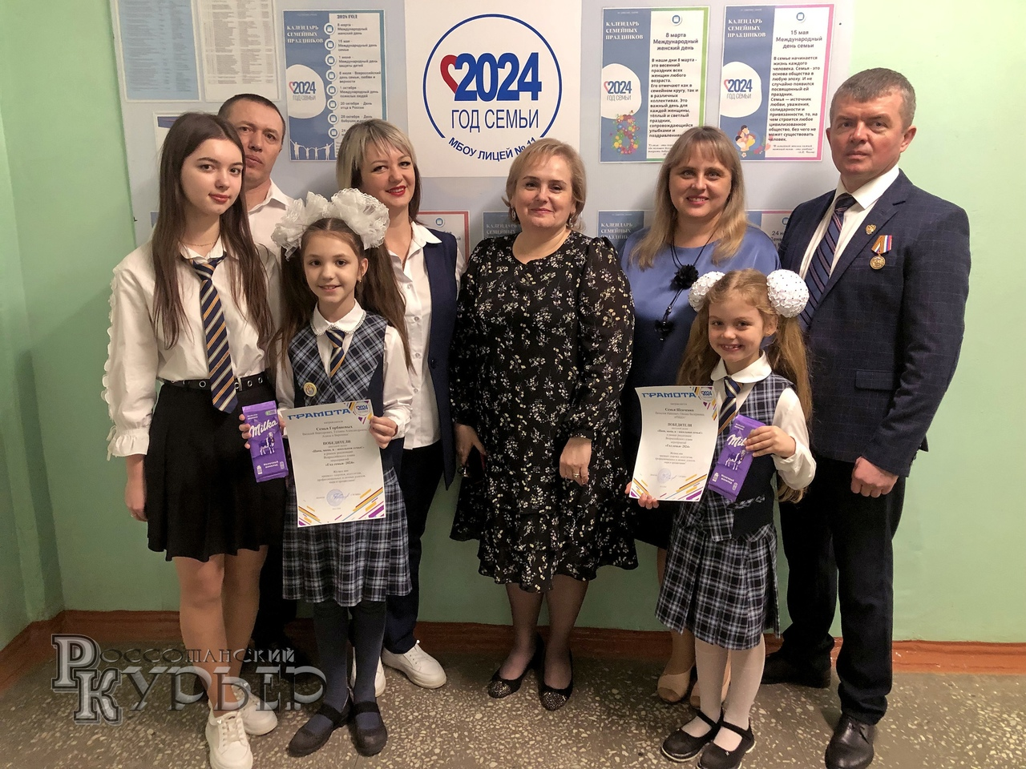
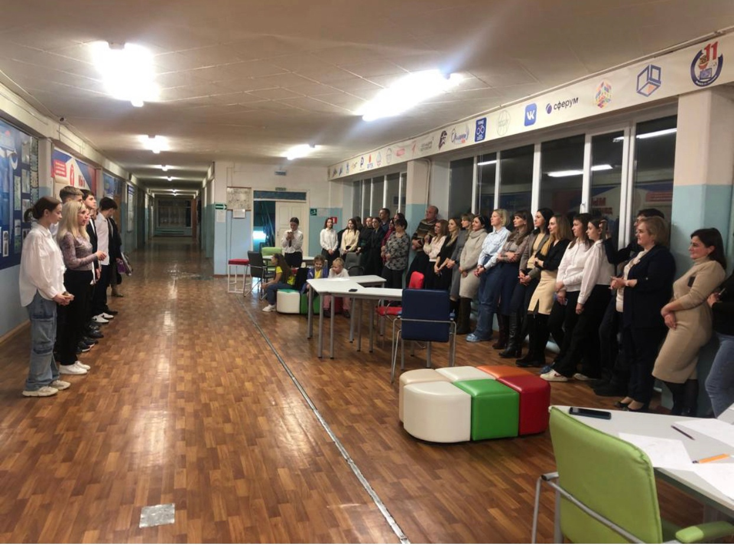
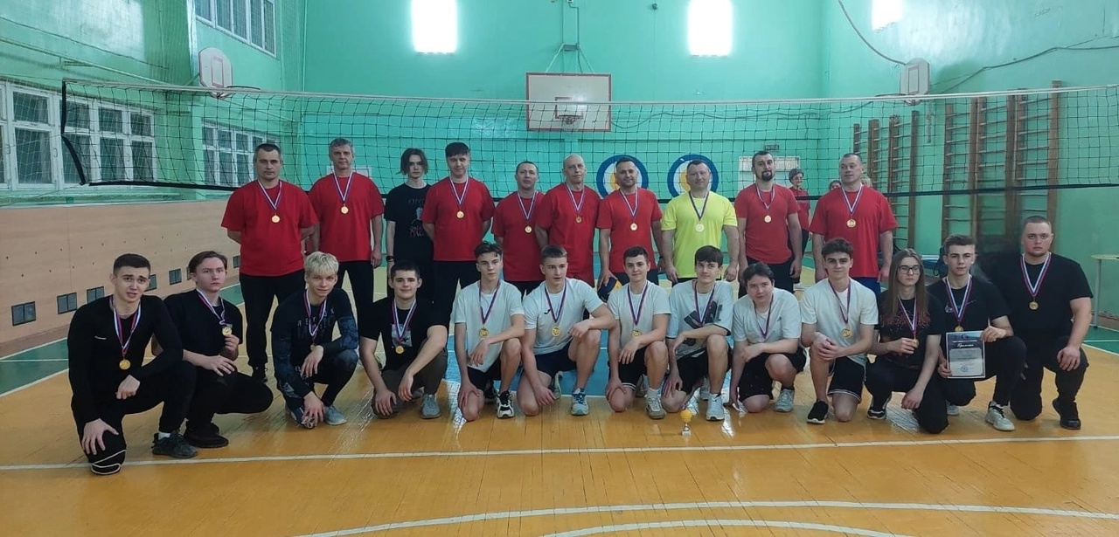
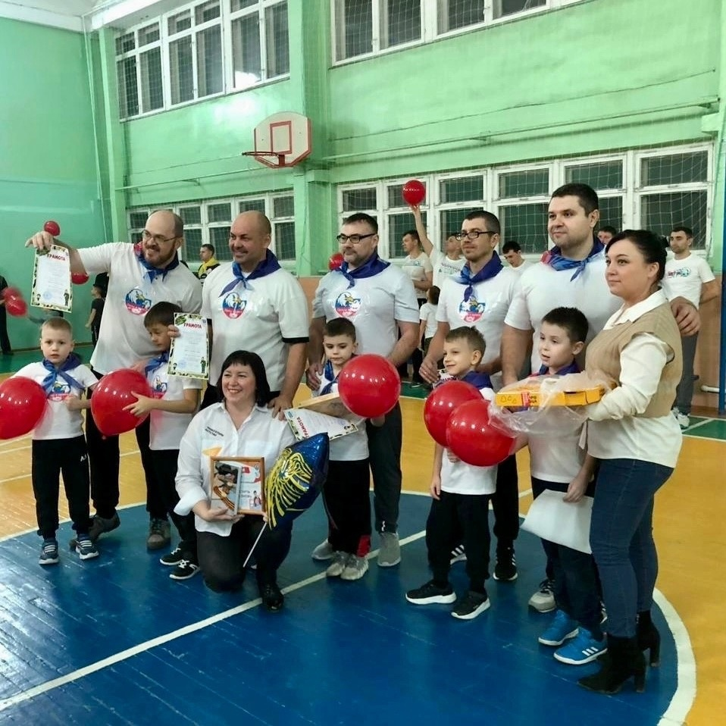
Работа с РОДИТЕЛЯМИ

Slide 13

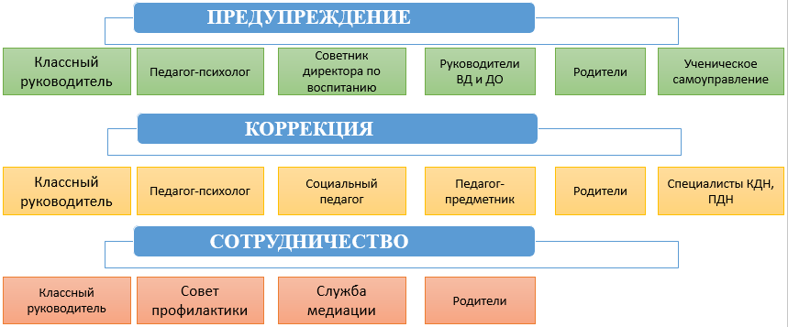
Модель профилактической работы

Slide 14



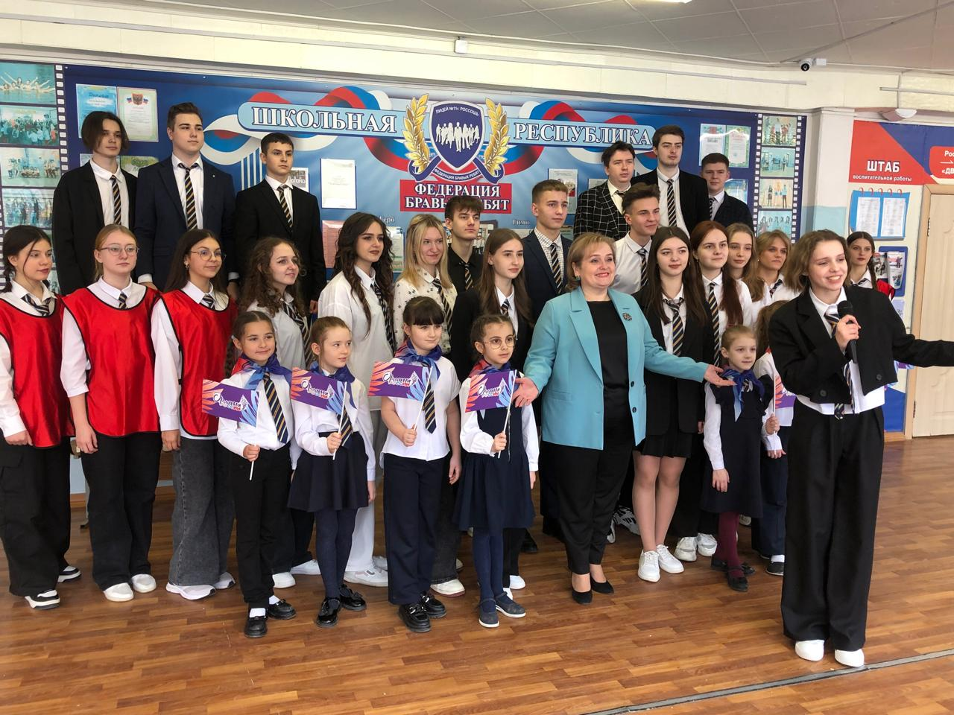
Профилактика деструктивного
поведения обучающихся
Важно
НЕ ДОПУСТИТЬ,
но и
НЕ УПУСТИТЬ!!!

Slide 15



КОНТАКТЫ
E-mail:
club@expohistory.ru
Социальные сети:
vk.com/grifonclubrf

